Slide 1
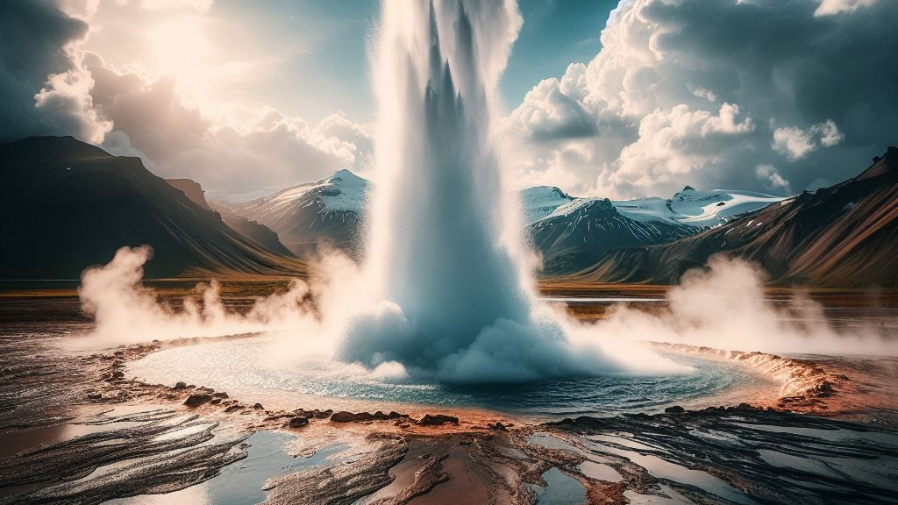
Islands tur ☺
07.08-11.08.2024

Slide 2
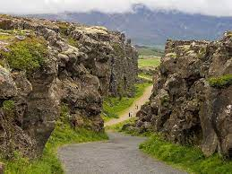
Onsdag
Kjøre turen starter i Keflavik
Kjører gjennom Hafnarfjördur-Reykjavik-Mosfellsbæ og stoppet på Thingvellir.

Slide 3
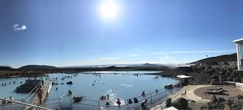
Torsdag
Kjørt til Mývatn med litt kryss og tvers kjøring til badested likt blå Lagune.

Slide 4
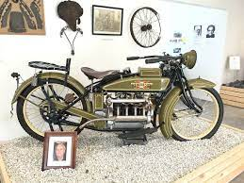
Fredag
Tur til Akureyri sjekke MC museum

Slide 5
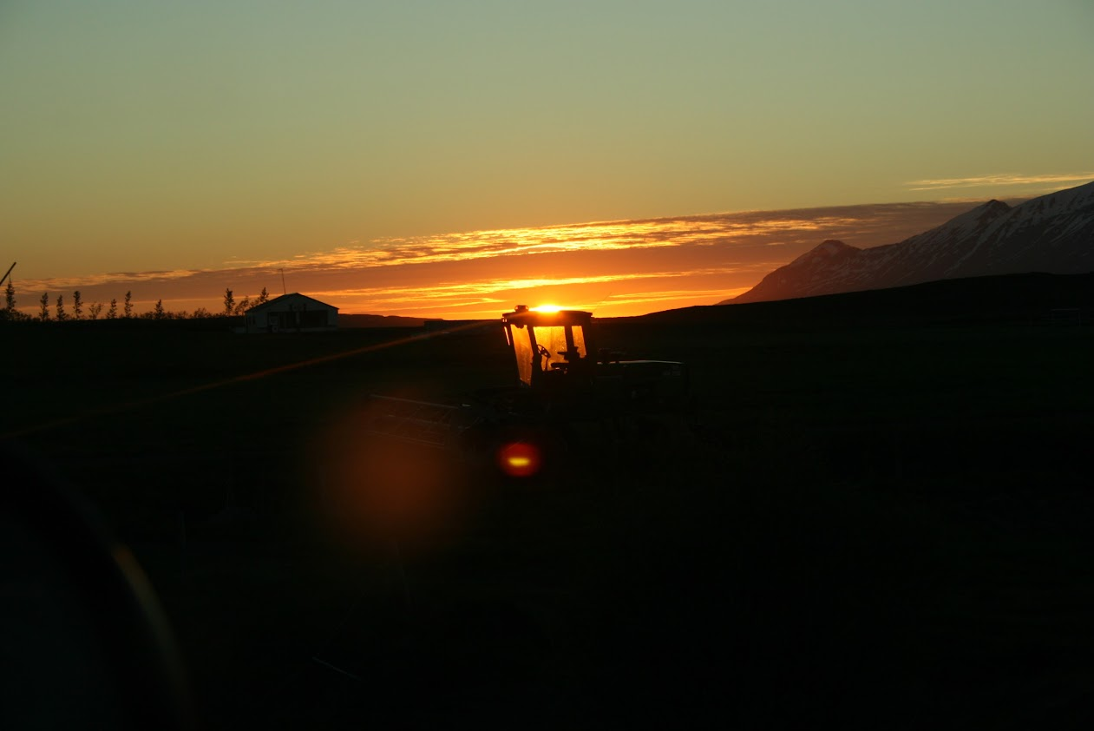
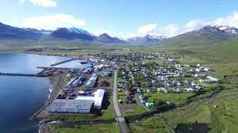
Lørdag
Kjørt til hjemme byen Dalvik stoppet og spist fiskesuppe ala mammaen min og vist dalen som Oløf er fra

Slide 6
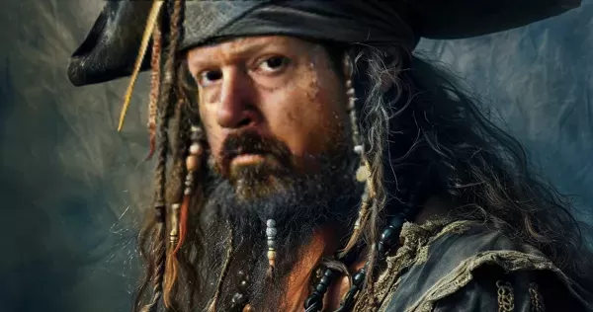
Takk for meg
Husk dere som ikke har registrert dere at gjøre det nå vi stenger for innmeldinger 10.mars.

